Slide 1
实验7
应用层实验

Slide 2
实验内容
NAT地址转换实验（√）
DNS协议实验（√）
HTTP协议实验
电子邮件协议实验（√）
FTP协议实验
DHCP协议实验（√）

Slide 3
实验目的
了解NAT原理和实现方法
掌握路由器上进行NAT配置

Slide 4
NAT原理
NAT技术是为了解决IP地址不足的问题而产生的。使用NAT技术可以在多重的internet子网中使用相同的IP，用来减少注册IP地址的使用。
当内部主机用其本地IP地址和因特网上的主机通信时，它所发送的数据报必须经过NAT路由器，NAT路由器将数据报的源地址转换成自己的因特网地址，然后发送到因特网。

Slide 5
NAT原理（续）
目前被大量使用的地址转换技术是NAPT。这里将具体介绍：
NAPT技术基于传输层端口进行地址转换。在NAT路由器中维护如下的一张地址、端口对（如：192.192.169.2，1044和192.168.2.1，1001）表。
在进行报文转发时通过查表进行地址转换。
公网地址 | 本地地址 | 本地端口 | 公网端口
192.192.169.2 | 192.168.2.1 | 1001 | 1044

Slide 6
NAT原理（续）
为解决这个问题，[RFC 1918]指明了一些专用地址，规定它们只能用作本地地址而不能作为因特网地址，因特网中的路由器对目的地址为专用地址的数据报一律不进行转发。
这些专用地址是：
10.0.0.0到10.255.255.255
172.16.0.0到172.31.255.255
192.168.0.0到192.168.255.255

Slide 7




NAT（内网－外网)实现流程
NAT路由器
内部网络
公用地址池
202.0.0.1 －－202.0.0.2
10.0.0.1
202.0.0.1
10.0.0.0/8
目的IP:6.1.128.10, 源IP:10.0.1.10
目的端口:21, 源端口:1001
目的IP:10.0.1.10, 源IP:6.1.128.10
目的端口:1001, 源端口:21
目的IP:202.0.0.1, 源IP:6.1.128.10
目的端口:1044, 源端口:21
目的IP:6.1.128.10, 源IP:202.0.0.1
目的端口:21, 源端口:1044
PCA
PCB
目的IP:6.1.128.10, 源IP:10.0.1.10
目的端口:21, 源端口:1001
目的IP:6.1.128.10, 源IP:202.0.0.1
目的端口:21, 源端口:1044
目的IP:10.0.1.10, 源IP:6.1.128.10
目的端口:1001, 源端口:21
目的IP:202.0.0.1, 源IP:6.1.128.10
目的端口:1044, 源端口:21
IP:10.0.1.10/24
网关:10.0.0.1
IP:6.1.128.10/24
网关:6.1.128.1
公网地址 | 私网地址 | 私网端口 | 公网端口
202.0.0.1 | 10.0.1.10 | 1001 | 1044
NAT路由器增加地址转换表项
NAT路由器查找地址表

Slide 8
实验环境
Quidway 26 系列路由器 1 台，S3526以太网交换机2 台，PC机 4 台，标准网线6 根
VRP版本要求：VRP 3.3/3.4

Slide 9
基于地址转换的局域网组建实验组网图
HUB
E1:192.168.5.*/24
Internet
R1
E0:192.168.2.1/24
E0/23
S1
E0/1
E0/14
E0/2
E0/13
PCA
PCB
PCC
PCD
Ip:192.168.2.10/24
网关:192.168.2.1
Ip:192.168.2.11/24
网关:192.168.2.1
Ip:192.168.2.12/24
网关:192.168.2.1
Ip:192.168.2.13/24
网关:192.168.2.1

Slide 10
实验组网图
E0/1:192.168.5.*/24
Internet
R1
E0/0:10.0.0.1/24
E0/24
S1
E0/1
E0/2
PCA
PCB
IP:10.0.0.11/24
网关:10.0.0.1
DNS:10.0.0.11
IP:10.0.0.12/24
网关:10.0.0.1
DNS:10.0.0.11

Slide 11
注意
为了避免ip地址冲突，路由器E1接口ip地址中的*为 自己的组号×5，每组配置的地址池范围定为：
组号×5～组号×5＋4。
比如第一组，E1的ip地址为:
192.168.5.5，所配置的地址池为
192.168.5.5～192.168.5.9

Slide 12
实验步骤
按图把设备连接好；设置好各个计算机的ip地址和默认网关。
配置路由器接口的ip地址，以第一组为例，参考命令如下：
<Quidway>system
[Quidway]sysname R1
[R1]interface e0/0
[R1-Ethernet0/0]ip add 192.168.2.1 24
[R1]interface e0/1
[R1-Ethernet0/1]ip add 192.168.5.5 24

Slide 13
实验步骤(地址转换配置)
地址转换：把所有符合条件的源IP地址（内网地址）转换成所配置的地址池中的地址。
配置分为以下几步：
  第一步：配置访问控制列表（系统视图）
  第二步：配置地址池（系统视图）
  第三步：配置NAT转换（出接口视图）
  第四步：配置静态路由（系统视图）

Slide 14
实验步骤(续)
NAT第一步：配置访问控制列表（系统视图）
#这个访问控制列表定义了只允许发送IP源地址为10.0.0.0 /24的外出数据包
<R1>system
[R1]acl number 2001
[R1-acl-2001]rule permit source 192.168.2.0 0.0.0.255
[R1-acl-2001]rule deny source any

Slide 15
实验步骤(续)
NAT第二步：配置地址池（系统视图）
以第一组为例：定义一个包含5个公网地址（5～9）的地址池，地址池名称为1。
[R1]nat address-group 1 192.168.5.5 192.168.5.9

Slide 16
实验步骤(续)
NAT第三步：配置NAT转换（出接口视图）
[R1] interface e0/1
[R1-Ethernet0/1] nat outbound 2001 address-group 1
NAT第四步：配置静态路由（系统视图）
#在路由表中添加缺省路由
[R1]ip route-static 0.0.0.0 0.0.0.0 192.168.5.1
最后，在主机上执行ping 192.168.5.1，确保组网成功。

Slide 17
实验内容
NAT地址转换实验
DNS协议实验
HTTP协议实验
电子邮件协议实验
FTP协议实验
DHCP协议实验

Slide 18
DNS协议分析实验
实验目的
  DNS协议报文格式
  DNS协议的工作过程

Slide 19
DNS协议简介
DNS：域名系统（Domain Name System）
DNS功能
将字符串形式服务器域名地址解析为IP地址，如：
上网时在IE里输入www.buaa.edu.cn，
系统要通过DNS转换成202.112.128.58

Slide 20
DNS协议简介
DNS域名服务组成部分：
域名空间和相关资源记录（RR）
  构成了DNS的分布式数据库系统（一颗倒立的树）
DNS名称服务器
  维护DNS的分布式数据库系统的服务器
  查询该系统以答复来自DNS客户机的查询请求
DNS解析器
DNS客户机中的一个进程，用来帮助客户端访问DNS系统，发出名称查询来获得解析的结果

Slide 21
DNS工作过程
DNS服务器
  本地域名服务器：每一个局域网服务提供者都有一个本地域名服务器。
  根域名服务器(root name server)：是域名空间中最高层次的域名服务器，它知道所有的顶级域名服务器的域名和IP地址。
  顶级域名服务器：管理在该顶级域名服务器注册的所有二级域名，如：.com,.org，.edu.cn等。
  授权域名服务器(Authoritative name server)，如：163.com,news. 163.com
DNS查询分为两类：
  递归查询
  迭代查询

Slide 22
域名解析过程——www.buaa.edu.cn
2
本地DNS服务器
根域DNS服务器
3
4
5
cn对应DNS服务器
6
7
edu.cn
向服务器发送查询报文只需要获得最终结果
8
buaa.edu.cn(NS1)
9
10
buaa.edu.cn(NS2)
11
迭代查询
递归查询
1
12
计算机
DNS域名空间是树形结构，每个节点只拥有直接下属的信息，若本地DNS服务器向根服务器发送递归查询请求，则根服务器负载过重不能工作

Slide 23
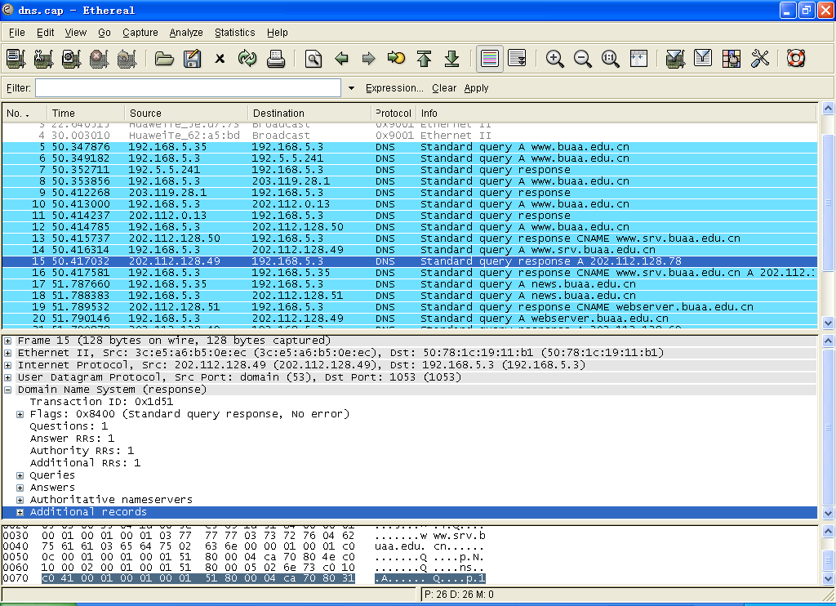
DNS协议报文格式

Slide 24
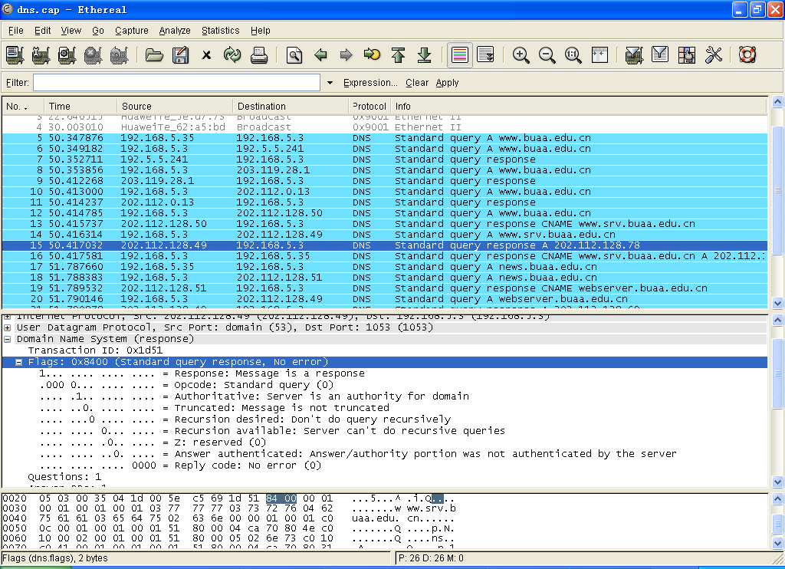
DNS协议报文格式——Flags字段

Slide 25
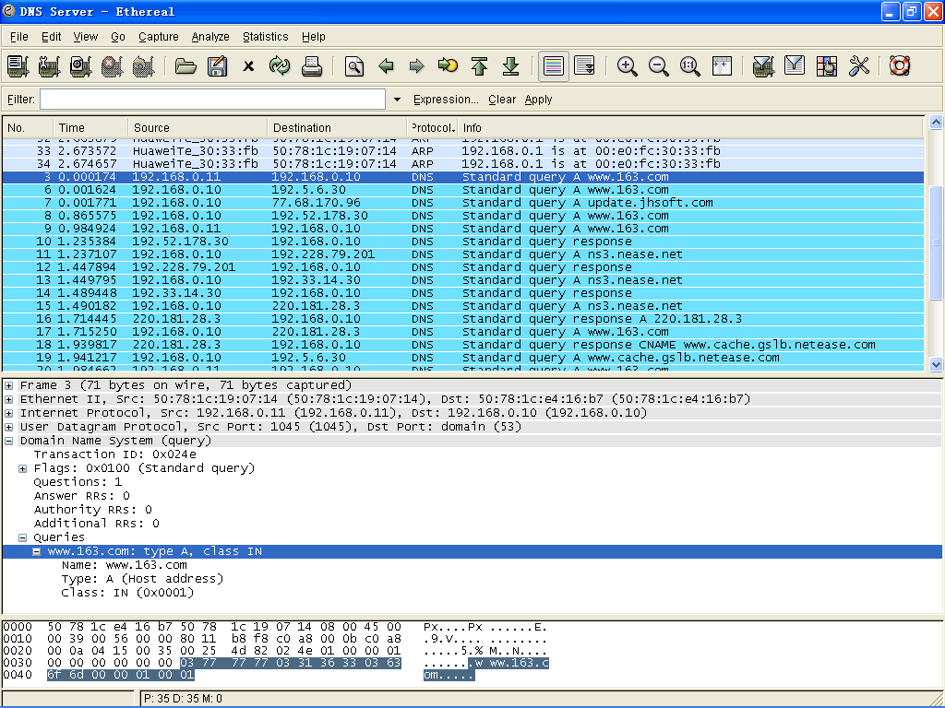
DNS协议报文格式——查询报文
客户端或者本地NS发出的请求查询——域名

Slide 26
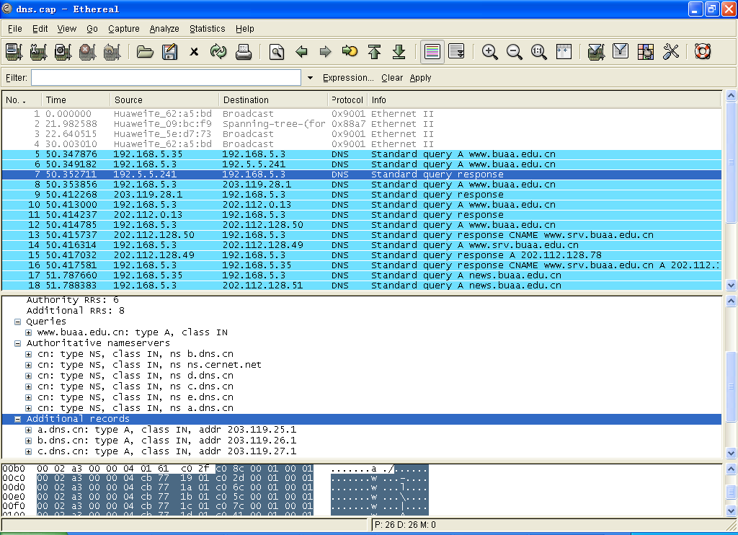
DNS协议报文格式——响应报文
客户端要查询的域名
其他NS返回给本地NS的权威域名
以上权威域名的IP地址

Slide 27
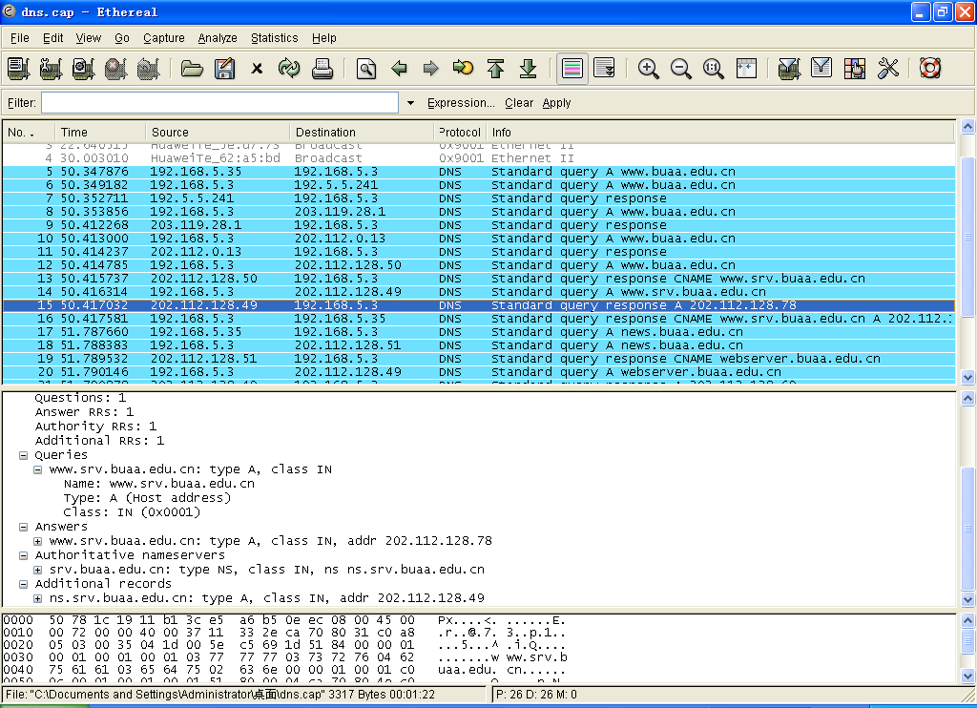
DNS协议报文格式——响应报文
查询域名的结果，IP或者别名

Slide 28



DNS协议分析实验
实验组网图
网关均为10.0.0.1
Internet
PC A 10.0.0.11/24(DNS Server)
服务器
Hub
Ethernet 1
E1:192.168.5.x/24
E 0/1
E 0/2
PC B IP:10.0.0.12/24
DNS：10.0.0.11
R1
E 0/24
E 0/24
S1
E0:10.0.0.1/24
Ethernet 0
E1:192.168.5.x+3/24
E 0/1
R2
E 0/24
S2
E 0/2
E0:10.0.0.1/24
PC C 10.0.0.13/24(DNS Server)
PCD IP：10.0.0.14/24
DNS：10.0.0.13

Slide 29
DNS协议分析实验
关键实验步骤说明
  网络设备配置：
  1.路由器的出口E1的IP分别为192.168.5.*（和+3），其中*为组号×5；
  2.配置NAT转换
  PC机配置
  1.IP地址配置
  2.DNS服务器配置
任一PC机都能ping通192.168.5.1，DNS设为202.112.128.50时，也能访问www.buaa.edu.cn
PC机 | DNS服务器
PCA | PCA
PCB | PCA
PCC | PCC
PCD | PCC

Slide 30
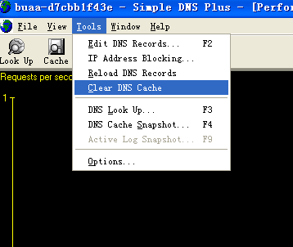
DNS协议分析实验
关键实验步骤说明
  配置DNS服务器：在PCA和PCC上运行DNS服务器软件 Simple DNS Plus。
  清空缓存
  1.DNS服务器缓存
  2.本地计算机DNS缓存
  在DNS服务器（PCA和PCC）和本地计算机（PCB和PCD）启动Ethereal截获报文，然后在本地计算机（PCB和PCD）打开网页www.buaa.edu.cn
  过滤报文，分析报文
  填写实验报告

Slide 31
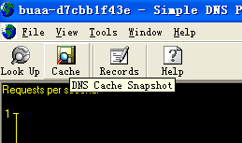
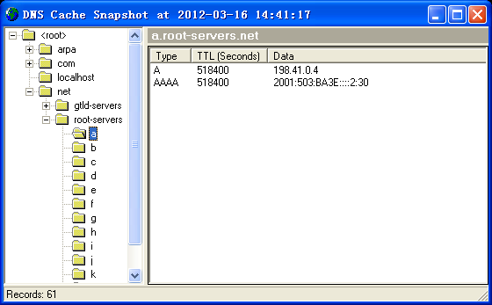
查看DNS根域名服务器地址

Slide 32
实验内容
NAT地址转换实验
DNS协议实验
HTTP协议实验
电子邮件协议实验
FTP协议实验
DHCP协议实验

Slide 33
HTTP协议分析实验
实验目的
  HTTP协议报文
  HTTP协议工作过程

Slide 34
HTTP协议简介
超文本传输协议
应用于www（World Wild Web）
通过浏览器访问www服务器的方法：
http://<服务器地址>[:端口]/<路径>/<文件名>

Slide 35
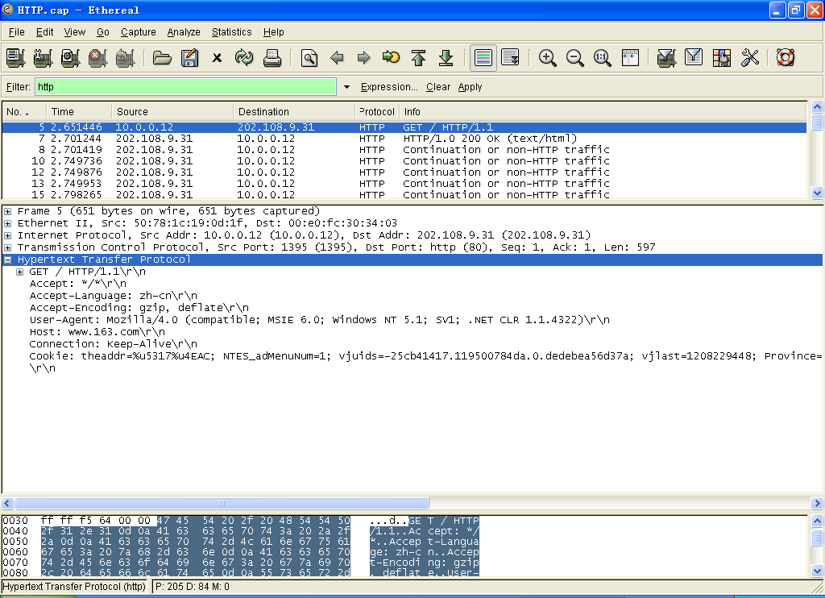
HTTP协议报文

Slide 36
HTTP协议工作过程
HTTP协议特点
  基于TCP协议
  单一请求响应模式
  无会话状态
  协议命令简单 GET
  HTML语言
WEB服务器
发送请求
返回结果
计算机

Slide 37
HTTP协议工作过程
访问http://www.buaa.edu.cn/office.php
  客户端浏览器分析指向页面的URL;
  客户端浏览器向DNS服务器请求www.buaa.edu.cn 的IP地址；
  客户端得到北航网站服务器的IP地址为202.112.128.58；
  客户端与服务器建立TCP连接；
  客户端浏览器发出去文件请求：Get命令
  服务器将请求的Office.php文件发送给客户端的浏览器；
  TCP连接释放

Slide 38
HTTP协议分析实验
实验组网图（同DNS实验）
网关均为10.0.0.1
Internet
PC A 10.0.0.11/24
服务器
Hub
Ethernet 1
E1:192.168.5.x/24
E 0/1
E 0/2
PC B 10.0.0.12/24
R1
E 0/24
E 0/24
S1
E0:10.0.0.1/24
Ethernet 0
E1:192.168.5.x+3/24
E 0/1
R2
E 0/24
S2
E 0/2
E0:10.0.0.1/24
PC C 10.0.0.13/24
PC D 10.0.0.14/24

Slide 39
HTTP协议分析实验
关键实验步骤说明
  在DNS协议分析实验基础上
  1.关闭Simple DNS Plus软件
  2.修改DNS服务器为202.112.128.51
  按照教材步骤完成实验
  填写实验报告

Slide 40
实验内容
NAT地址转换实验
DNS协议实验
HTTP协议实验
电子邮件协议实验
FTP协议实验
DHCP协议实验

Slide 41
SMTP协议分析实验
实验目的
  SMTP协议报文格式
  SMTP协议工作过程
  POP3协议报文格式
  POP3协议工作过程

Slide 42
电子邮件系统
用户代理
邮件服务器
电子邮件协议

Slide 43
电子邮件发送接收过程
示例：A@buaa.edu.cn → B@163.com
邮件发送方
发送者邮件服务器
接受者邮件服务器
邮件接收方
发送邮件
SMTP
接收邮件
POP3
Internet
A
smtp.buaa.edu.cn
pop3.163.com
B

Slide 44
SMTP协议简介
Simple Mail Transfer Protocol，简单邮件传输协议
基于TCP协议，面向连接的
一种用于发送邮件时的电子邮件协议

Slide 45
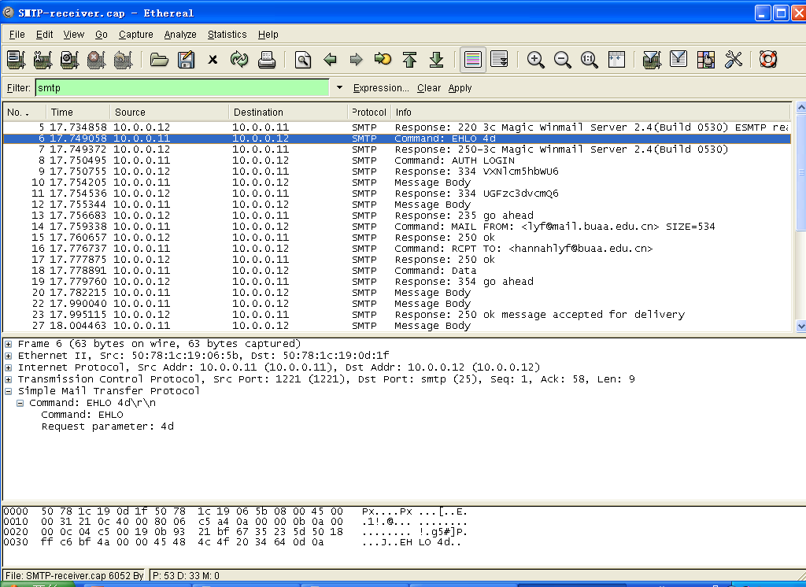
SMTP协议报文

Slide 46
SMTP协议工作过程
SMTP客户端向SMTP服务器发起连接请求
SMTP连接建立
发送EHIO命令，附上发送方的主机名
SMTP服务器回应“250 OK”
MAIL命令：发信人地址 —— 250 OK
邮件传送
RCPT命令：根据收件人列表发——250 OK
DATA命令：开始传送邮件内容——354
发送邮件内容
\r\n.\r\n命令：结束发送邮件内容——250 OK
SMTP连接释放
邮件发送完毕后，SMTP客户发送QUIT命令
服务器回应221信息

Slide 47
电子邮件协议分析实验
实验组网图
Internet
设置用户代理
PC A 10.0.0.11/24
服务器
邮件服务器
Hub
Ethernet 1
E1:192.168.5.x/24
E 0/1
E 0/2
PC B 10.0.0.12/24
R1
E 0/24
E 0/24
S1
E0:10.0.0.1/24
Ethernet 0
设置用户代理
E1:192.168.5.x+3/24
E 0/1
R2
E 0/24
S2
E 0/2
E0:10.0.0.1/24
PC C 10.0.0.13/24
邮件服务器
PC D 10.0.0.14/24

Slide 48
电子邮件协议分析实验
关键实验步骤说明
  在HTTP实验基础上配置
  1. 在PCB和PCD上安装邮件服务器软件（winmail, D:\常用工具\magicwinmail ），设置PCB和PCD为邮件服务器；
  2.在PCA和PCC安装用户代理程序（Foxmail）
  3.PCA和PCC上启动Foxmail软件，添加帐户，SMTP服务器分别为PCB和PCD，邮件地址为PCB和PCD邮件系统的帐号，如：pca@mail.buaa.com
  启动Ethereal软件
  从PCA和PCC向自己的Internet邮箱发邮件，若收到邮件，说明以上配置正确
  分析截获的SMTP报文，填写实验报告

Slide 49
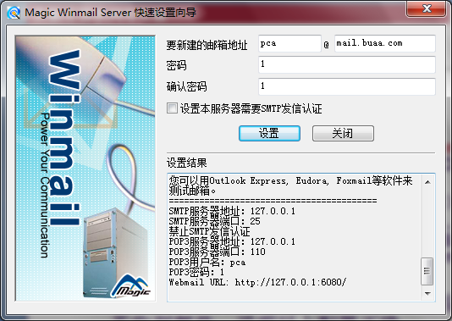

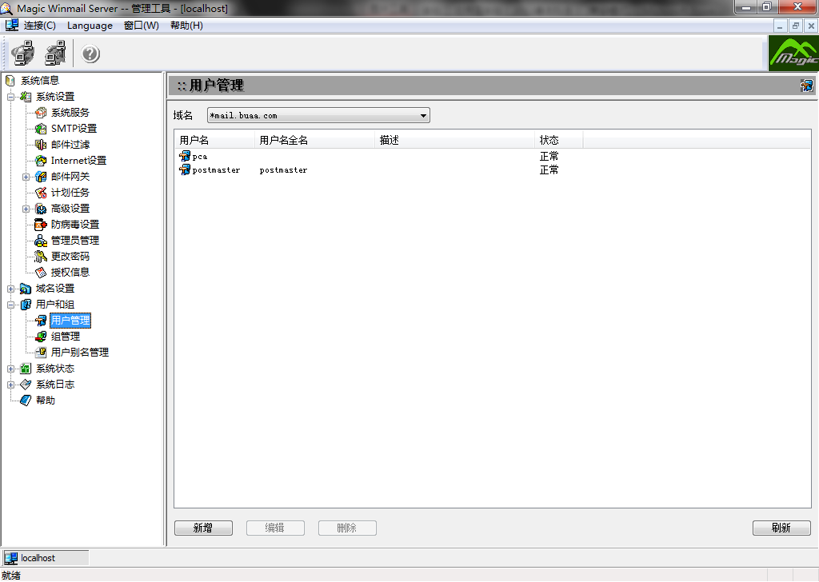
配置邮件服务器

Slide 50
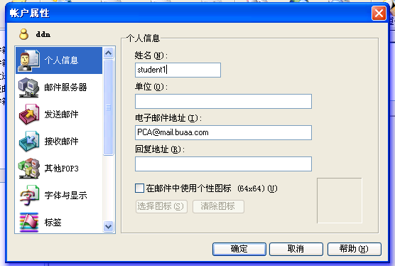
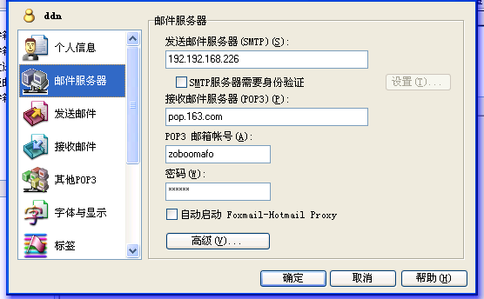
此处要填写在邮件服务器中设置好的邮件地址
本地服务器的IP地址
配置邮件代理
发送邮件所使用的服务器的IP地址
此处为你的internet邮箱的信息，告诉代理从哪儿来接收邮件（并不是从本地邮件服务器接收邮件）

Slide 51
实验内容
NAT地址转换实验
DNS协议实验
HTTP协议实验
电子邮件协议实验
FTP协议实验
DHCP协议实验

Slide 52
FTP协议分析实验
实验目的
  FTP报文格式
  FTP文件传输过程

Slide 53
FTP协议简介
F T P协议
文件传输协议（File Transfer Protocol）
采用两个TCP连接
  控制连接
  命令交互，FTP服务器侦听21端口
  数据连接
  传输数据

Slide 54
FTP连接模式
被动模式（PASV）
服务器侦听，客户端发起连接
主动模式（PORT）
客户端侦听，服务器发起连接
客
户
端
PASV
服
务
器
PORT

Slide 55








内网下的FTP模式
客户端在内网
NAT
客户端
服务器
被动连接（可以）
主动连接（失败）

Slide 56


内网下的FTP模式
服务器在内网
NAT
21端口映射
客户端
服务器
被动连接（失败）
主动连接（成功）

Slide 57
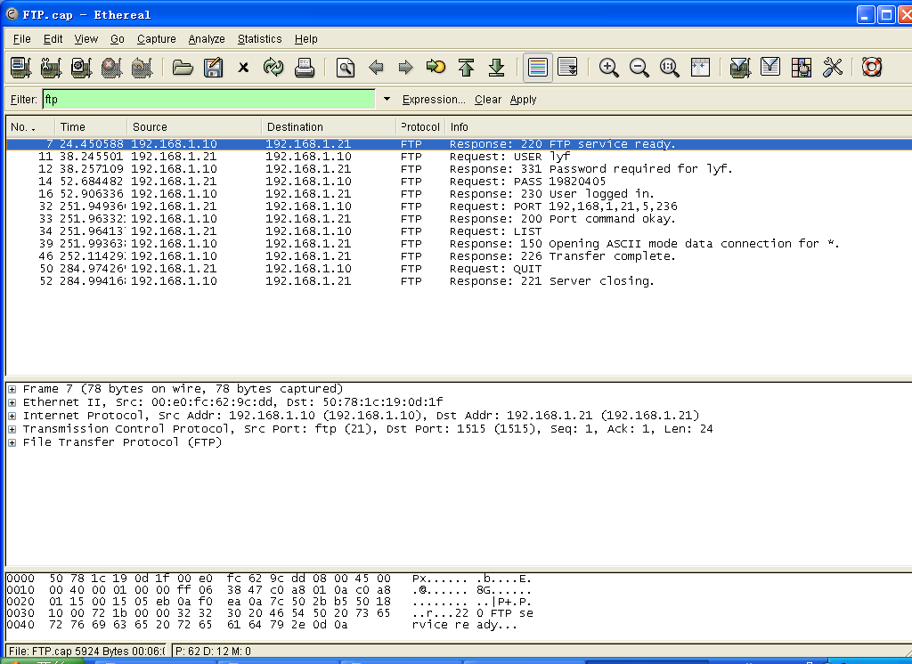
FTP协议报文

Slide 58
FTP传输过程
客户机
用户
用户接口
服务器
控制连接
用户协议解释器
服务器协议接口
文件
系统
文件
系统
用户数据传输
功能
数据连接
服务器数据传输功能

Slide 59
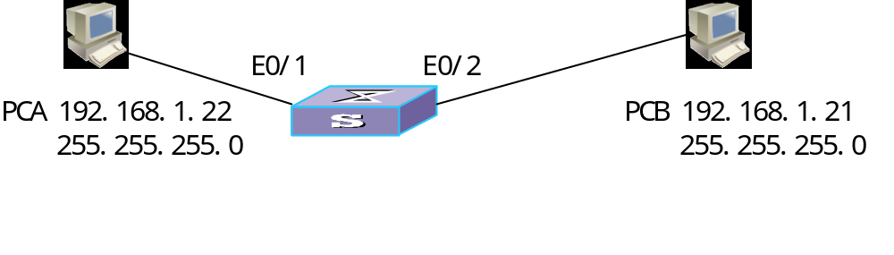
FTP协议分析实验
实验组网图

Slide 60
FTP协议分析实验
关键实验步骤说明
  在PCA上配置FTP Server功能，配置一个新的用户名和密码；

Slide 61
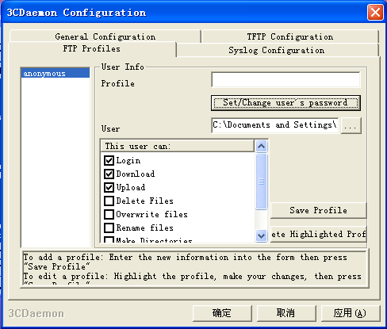
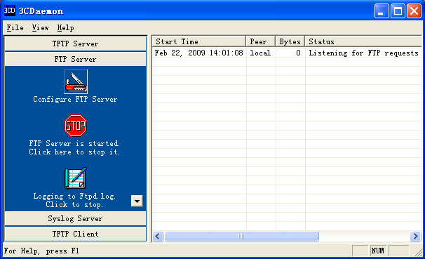




配置FTP服务器

Slide 62
实验内容
NAT地址转换实验
DNS协议实验
HTTP协议实验
电子邮件协议实验
FTP协议实验
DHCP协议实验

Slide 63
DHCP协议分析实验
实验目的
  DHCP协议报文格式
  DHCP协议工作过程

Slide 64
DHCP协议简介
Dynamic Host Configuration Protocol，动态主机配置协议
动态主机配置协议 DHCP 提供了即插即用连网(plug-and-play networking)的机制。

Slide 65
DHCP协议工作过程
使用客户/服务器方式
租用期：DHCP 服务器分配给 DHCP 客户的 IP 地址的临时的，因此 DHCP 客户只能在一段有限的时间内使用这个分配到的 IP 地址。
  租用期的数值应由 DHCP 服务器自己决定；
  DHCP 客户也可在自己发送的报文中（例如，发现报文）提出对租用期的要求。

Slide 66
DHCP 协议的工作过程
被动打开
❶
67
服务器
UDP
❷
客户
68
DHCPDISCOVER
67
服务器
UDP
UDP
客户
服务器
❸
68
DHCPOFFER
67
UDP
UDP
❹
客户
68
DHCPREQUEST
67
服务器
UDP
UDP
客户
服务器
❺
68
DHCPACK
67
UDP
UDP
❻
客户
服务器
68
DHCPREQUEST
67
UDP
UDP
❼
客户
68
DHCPNACK
67
服务器
UDP
UDP
❶：DHCP 服务器被动打开 UDP 端口 67，
等待客户端发来的报文。
❽
客户
68
DHCPACK
67
服务器
UDP
…
UDP
❾
客户
68
DHCPRELEASE
67
服务器
UDP
UDP

Slide 67
DHCP 协议的工作过程
被动打开
❶
67
服务器
UDP
❷
客户
68
DHCPDISCOVER
67
服务器
UDP
UDP
客户
服务器
❸
68
DHCPOFFER
67
UDP
UDP
❹
客户
68
DHCPREQUEST
67
服务器
UDP
UDP
客户
服务器
❺
68
DHCPACK
67
UDP
UDP
❻
客户
服务器
68
DHCPREQUEST
67
UDP
UDP
❼
客户
68
DHCPNACK
67
服务器
UDP
UDP
客户
❷：DHCP 客户从 UDP 端口 68
发送 DHCP 发现报文。
服务器
❽
68
DHCPACK
67
UDP
…
UDP
❾
客户
68
DHCPRELEASE
67
服务器
UDP
UDP

Slide 68
DHCP 协议的工作过程
被动打开
❶
67
服务器
UDP
❷
客户
68
DHCPDISCOVER
67
服务器
UDP
UDP
客户
服务器
❸
68
DHCPOFFER
67
UDP
UDP
❹
客户
68
DHCPREQUEST
67
服务器
UDP
UDP
客户
服务器
❺
68
DHCPACK
67
UDP
UDP
❻
客户
服务器
68
DHCPREQUEST
67
UDP
UDP
❼
客户
68
DHCPNACK
67
服务器
UDP
UDP
❸：凡收到 DHCP 发现报文的 DHCP 服务器
都发出 DHCP 提供报文，因此 DHCP 客户
可能收到多个 DHCP 提供报文。
❽
客户
68
DHCPACK
67
服务器
UDP
…
UDP
❾
客户
68
DHCPRELEASE
67
服务器
UDP
UDP

Slide 69
DHCP 协议的工作过程
被动打开
❶
67
服务器
UDP
❷
客户
68
DHCPDISCOVER
67
服务器
UDP
UDP
客户
服务器
❸
68
DHCPOFFER
67
UDP
UDP
❹
客户
68
DHCPREQUEST
67
服务器
UDP
UDP
客户
服务器
❺
68
DHCPACK
67
UDP
UDP
❻
客户
服务器
68
DHCPREQUEST
67
UDP
UDP
❼
客户
68
DHCPNACK
67
服务器
UDP
UDP
❹：DHCP 客户从几个 DHCP 服务器中选择
其中的一个，并向所选择的 DHCP 服务
器发送 DHCP 请求报文。
❽
客户
68
DHCPACK
67
服务器
UDP
…
UDP
❾
客户
68
DHCPRELEASE
67
服务器
UDP
UDP

Slide 70
DHCP 协议的工作过程
被动打开
❶
67
服务器
UDP
❷
客户
68
DHCPDISCOVER
67
服务器
UDP
UDP
客户
服务器
❸
68
DHCPOFFER
67
UDP
UDP
❹
客户
68
DHCPREQUEST
67
服务器
UDP
UDP
客户
服务器
❺
68
DHCPACK
67
UDP
UDP
❻
客户
服务器
68
DHCPREQUEST
67
UDP
UDP
❼
客户
68
DHCPNACK
67
服务器
UDP
UDP
❺：被选择的 DHCP 服务器发送确认报文
DHCPACK，进入已绑定状态，并可
开始使用得到的临时 IP 地址了。
客户
服务器
❽
68
DHCPACK
67
UDP
…
UDP
❾
客户
68
DHCPRELEASE
67
服务器
UDP
UDP

Slide 71
DHCP 协议的工作过程
被动打开
❶
67
服务器
UDP
❷
客户
68
DHCPDISCOVER
67
服务器
UDP
UDP
客户
服务器
❸
68
DHCPOFFER
67
UDP
UDP
❹
客户
68
DHCPREQUEST
67
服务器
UDP
UDP
客户
服务器
❺
68
DHCPACK
67
UDP
UDP
❻
客户
服务器
68
DHCPREQUEST
67
UDP
UDP
❼
客户
68
DHCPNACK
67
服务器
UDP
UDP
DHCP 客户现在要根据服务器提供的租用期 T 设置两个计时器 T₁ 和 T₂，它们的超时时间分别是 0.5T 和 0.875T。当超时时间到就要请求更新租用期。
客户
服务器
❽
68
DHCPACK
67
UDP
…
UDP
❾
客户
68
DHCPRELEASE
67
服务器
UDP
UDP

Slide 72
DHCP 协议的工作过程
被动打开
❶
67
服务器
UDP
❷
客户
68
DHCPDISCOVER
67
服务器
UDP
UDP
客户
服务器
❸
68
DHCPOFFER
67
UDP
UDP
❹
客户
68
DHCPREQUEST
67
服务器
UDP
UDP
客户
服务器
❺
68
DHCPACK
67
UDP
UDP
❻
客户
服务器
68
DHCPREQUEST
67
UDP
UDP
❼
客户
68
DHCPNACK
67
服务器
UDP
UDP
❻：租用期过了一半（T1 时间到），DHCP 发送
请求报文 DHCPREQUEST 要求更新租用期。
客户
服务器
❽
68
DHCPACK
67
UDP
…
UDP
❾
客户
68
DHCPRELEASE
67
服务器
UDP
UDP

Slide 73
DHCP 协议的工作过程
被动打开
❶
67
服务器
❼：DHCP 服务器若同意，则发回确认报文
DHCPACK。DHCP 客户得到了新的租
用期，重新设置计时器。
UDP
❷
客户
68
DHCPDISCOVER
67
服务器
UDP
UDP
客户
服务器
❸
68
DHCPOFFER
67
UDP
UDP
❹
客户
68
DHCPREQUEST
67
服务器
UDP
UDP
客户
服务器
❺
68
DHCPACK
67
UDP
UDP
❻
客户
服务器
68
DHCPREQUEST
67
UDP
UDP
❼
客户
68
DHCPNACK
67
服务器
UDP
UDP
客户
服务器
❽
68
DHCPACK
67
UDP
…
UDP
❾
客户
68
DHCPRELEASE
67
服务器
UDP
UDP

Slide 74
DHCP 协议的工作过程
被动打开
❶
❽：DHCP 服务器若不同意，则发回否认报文
DHCPNACK。这时 DHCP 客户必须立即
停止使用原来的 IP 地址，而必须重新申
请 IP 地址（回到步骤❷）。
67
服务器
UDP
❷
客户
68
DHCPDISCOVER
67
服务器
UDP
UDP
客户
服务器
❸
68
DHCPOFFER
67
UDP
UDP
❹
客户
68
DHCPREQUEST
67
服务器
UDP
UDP
客户
服务器
❺
68
DHCPACK
67
UDP
UDP
❻
客户
服务器
68
DHCPREQUEST
67
UDP
UDP
❼
客户
68
DHCPNACK
67
服务器
UDP
UDP
客户
服务器
❽
68
DHCPACK
67
UDP
…
UDP
❾
客户
68
DHCPRELEASE
67
服务器
UDP
UDP

Slide 75
DHCP 协议的工作过程
被动打开
❶
67
服务器
若DHCP服务器不响应步骤❻的请求报文DHCPREQUEST，则在租用期过了 87.5% 时，DHCP 客户必须重新发送请求报文 DHCPREQUEST（重复步骤❻），然后又继续后面的步骤。
UDP
❷
客户
68
DHCPDISCOVER
67
服务器
UDP
UDP
客户
服务器
❸
68
DHCPOFFER
67
UDP
UDP
❹
客户
68
DHCPREQUEST
67
服务器
UDP
UDP
客户
服务器
❺
68
DHCPACK
67
UDP
UDP
❻
客户
服务器
68
DHCPREQUEST
67
UDP
UDP
❼
客户
68
DHCPNACK
67
服务器
UDP
UDP
客户
服务器
❽
68
DHCPACK
67
UDP
…
UDP
❾
客户
68
DHCPRELEASE
67
服务器
UDP
UDP

Slide 76
DHCP 协议的工作过程
被动打开
❶
67
服务器
UDP
❾：DHCP 客户可随时提前终止服务器所提供的
租用期，这时只需向 DHCP 服务器发送释
放报文 DHCPRELEASE 即可。
❷
客户
68
DHCPDISCOVER
67
服务器
UDP
UDP
客户
服务器
❸
68
DHCPOFFER
67
UDP
UDP
❹
客户
68
DHCPREQUEST
67
服务器
UDP
UDP
客户
服务器
❺
68
DHCPACK
67
UDP
UDP
❻
客户
服务器
68
DHCPREQUEST
67
UDP
UDP
❼
客户
68
DHCPNACK
67
服务器
UDP
UDP
客户
服务器
❽
68
DHCPACK
67
UDP
…
UDP
❾
客户
68
DHCPRELEASE
67
服务器
UDP
UDP

Slide 77
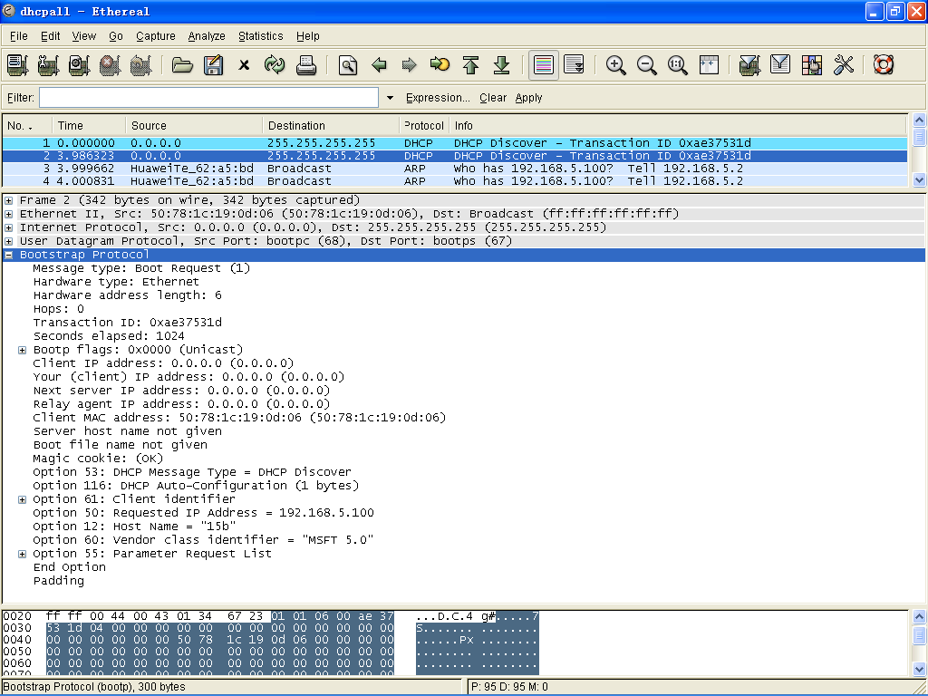
DHCP协议报文

Slide 78
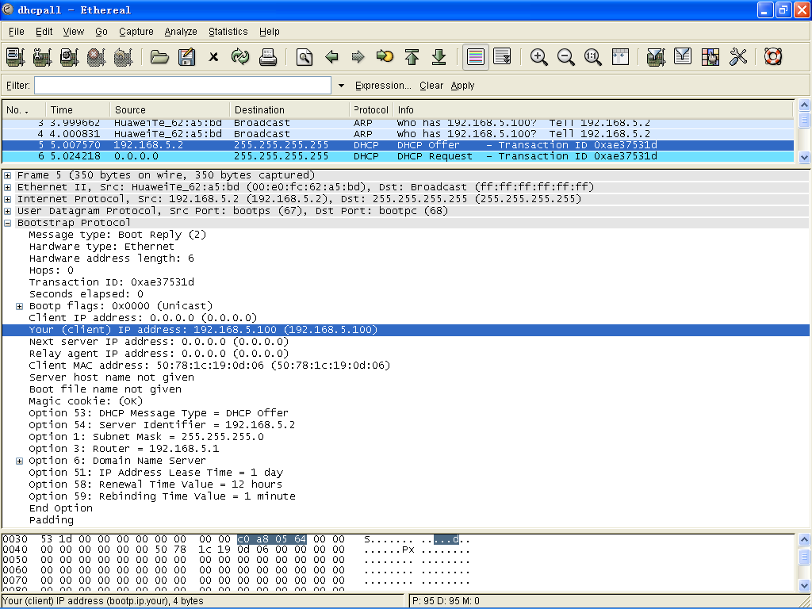
DHCP协议报文

Slide 79
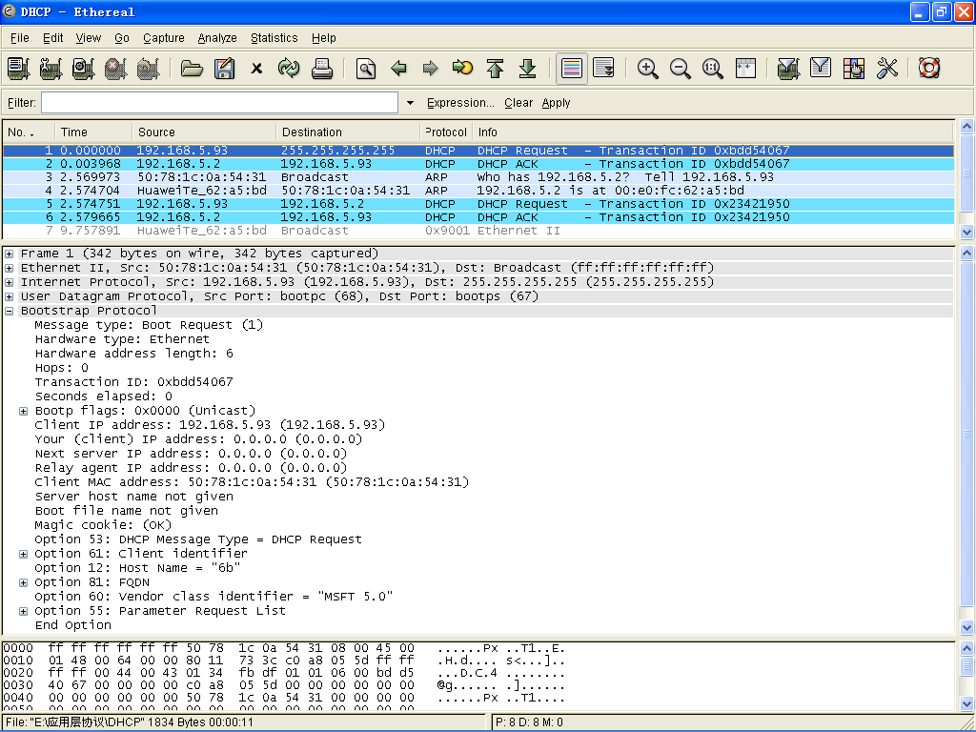
DHCP协议报文

Slide 80
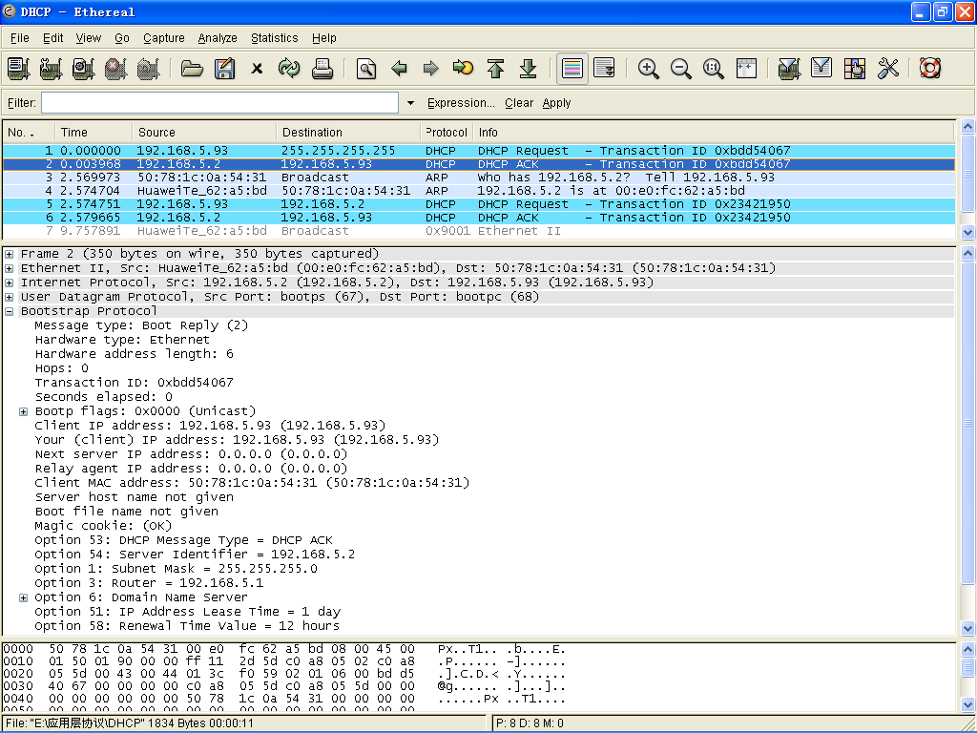
DHCP协议报文

Slide 81
DHCP协议分析实验
实验组网图
中间连接默认网关和DNS
PC A
服务器
Ethernet 1
192.192.169.x/24
E 0/1
Internet
E 0/2
PC B
E 0/24
E 0/13
E 0/14
10.0.0.1/24
PC C
PC D
注意交换机不要有任何配置，端口可以任选

Slide 82
DHCP协议分析实验
关键实验步骤说明
  将各主机设置为“自动获得IP地址”；
  在主机上打开Wireshark软件，开始报文截获；
  “修复”本地连接；
  停止Wireshark软件，结果保存文件名为dhcp-学号，并将文件上传至ftp服务器的网络实验\...\实验7目录下；
  分析截获的报文并填写实验报告。

